Slide 2
IPVA
ICMS

Slide 3
VEJAMOS O VÍDEO
INSTITUCIONAL
DO FIS

Slide 5
- IPVA
Fiscalização Inteligente Seletiva – IPVA Consiste de um sistema inteligente de apoio a fiscalização do IPVA.
Equipamento óptico realiza a leitura automática da placa do veículo, o número da mesma é confrontado com um banco de dados de veículos em situação irregular ou delituosa, havendo alguma irregularidade o sistema indica aos agentes qual veículo deverá ser abordado.

Slide 6
- IPVA
Base legal para as apreensões

Slide 8
- IPVA
As Blitz deram inicio em maio de 2015;
As ações são realizadas com um auditor fiscal, três servidores de apoio e entre 16 a 20 PMs para as abordagens dos veículos;
A média histórica de inadimplência anual IPVA era acima de 15%. 2015 fechamos com 12% e há expectativa de fecharmos 2016, abaixo dos 10%;
Diariamente, exceto aos domingos, são realizadas 02 (duas blitz) na capital e 01 (uma) no interior;
95 % ( noventa e cinco por cento) dos veículos abordados com inadimplência quitam seus débitos sem necessidade de apreensão dos veículos.

Slide 9
- IPVA
Arrecadação IPVA
MÊS | VLR. ARRECADADO 2015 |  |  | VLR ARRECADADO 2016
 | VALOR | BLITZ | % | VALOR | BLITZ | %
JAN | 29.295.755 |  |  | 56.255.863 | 3.205.312 | 5,70
FEV | 71.852.402 |  |  | 87.921.499 | 3.054.954 | 5,43
MAR | 154.728.609 |  |  | 149.659.852 | 3.954.236 | 4,50
ABR | 84.524.273 |  |  | 168.349.805 | 4.312.416 | 2,88
MAI | 73.690.269 |  |  | 213.136.148 | 5.261.026 | 3,13
JUN | 80.451.488 | 1.247.162 | 1,55 | 186.794.575 | 6.824.102 | 3,20
JUL | 88.036.962 | 1.753.239 | 1,99 | 214.465.226 | 5.048.633 | 2,70
AGO | 92.289.092 | 2.778.588 | 3,01
SET | 103.487.598 | 2.303.581 | 2,23
OUT | 113.470.749 | 2.380.044 | 2,10
NOV | 128.201.052 | 2.023.033 | 1,58
DEZ | 43.023.782 | 1.675.854 | 3,90
TOTAL | 1.063.052.031 | 14.161.500 | 1,33 | 1.076.582.968 | 31.660.679 | 2,94

Slide 10
- ICMS
Fiscalização Inteligente Seletiva – ICMS Consiste em um conjunto de ferramentas tecnológicas avançadas que visam integrar e analisar um gigantesco volume de dados que indique, de forma célere e tempestiva, quais os potenciais contribuintes infratores e os prováveis pontos de abordagem dos mesmos.

Slide 11
- ICMS
Cenário Atual da Fiscalização
de Trânsito
Inexistência de uma ferramenta que direcione e indique quais os potenciais contribuintes infratores, nem tampouco os prováveis pontos de abordagem a estes, restando ao fiscal agir mais pela intuição do que pela razão.
Nessa condição, não há que se falar em JUSTIÇA FISCAL, pois as abordagens não são seletivas, para-se o bom e o mal contribuinte. Ambos entram na no processo comum de fiscalização.

Slide 12
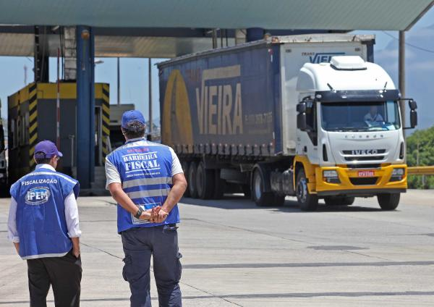
- ICMS
Cenário Atual da
Fiscalização de Trânsito
Fiscalização empírica;
Informações de apoio a fiscalização intempestivas e insuficientes para tomada de decisão;
Abordagem sem critério racional de seleção;
Baixo sincronismo entre as informações de suporte às abordagens de fiscalização com o ambiente tecnológico transacional da SEFAZ;
Abordagens em campo são dificultadas devido à morosidade dos processos e à falta de infraestrutura adequada;
Informações substanciais para suporte a fiscalização estão espalhadas em diversas plataformas, e muitas vezes se tornam inacessíveis aos auditores fiscais.
Alto custo de manutenção dos postos fiscais de fiscalização nas divisas interestaduais.

Slide 13
- ICMS
Benefícios
Utilização de solução Big Data para lidar com um grande volume de dados não-estruturados;
Parceria (ANTT, AGETOP, SSP-GO);
Seletividade;
Flexibilidade na definição de regras para ações de fiscalização;
Abordagens precisas e dentro de um padrão e critério racional de seleção;
Informações de suporte as ações e abordagens de fiscalização no trânsito plenamente integradas e acessíveis aos auditores fiscais;
Redução significativa, ou até mesmo eliminação, dos custos com pessoal, administração e manutenção de postos fiscais;
Justiça fiscal e aumento de arrecadação.

Slide 14
- ICMS
Riscos
Má qualidade no sinal de dados da telefonia móvel;
Gestores de regras não qualificados para geração da Black List; e
Parque tecnológico inadequado para a solução FIS.

Slide 15
- ICMS
Mundo SPED
Com a era do Sistema Público de Escrituração Digital – SPED os governos passaram a ter uma gigantesca massa de informações digitais, algumas em tempo real, substanciais para a fiscalização e auditorias.
Mudou-se os documentos e livros fiscais, mas pouco mudou os procedimentos de auditoria e fiscalização.
O FIS propõe exatamente revolucionar os procedimentos de fiscalização no trânsito.

Slide 16
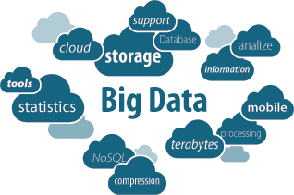
- ICMS
Como?
Com a utilização de uma plataforma BIG DATA para tratamento, monitoramento e cruzamento de um gigantesco volume de dados, visando maior performance na geração de informações estratégicas e de indicadores mais céleres e precisos na identificação e possível localização dos potenciais sonegadores e fraudadores dos tributos estaduais.

Slide 17
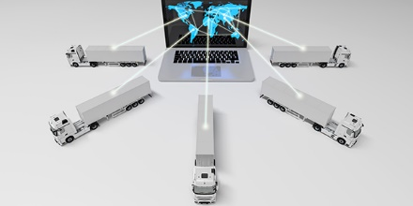
- ICMS
Futuro da Fiscalização
de Trânsito
Com a tecnologia Big-Data e a utilização de recursos tecnológicos avançados e de geolocalização, leitura OCR, Mobile e RFID será possível monitorar e localizar de forma antecipada e tempestiva os possíveis infratores e sonegadores contumazes.
A fiscalização e o monitoramento da circulação das mercadorias será facilitado, visto que a solução será capaz de identificar a movimentação de cargas, pela emissão da NF-e, por leitura do código de barras, tags RFID e identificação dos veículos por OCR das placas.

Slide 18
- ICMS
Network de
fiscalização
O ambiente BIG DATA gera uma rede de relacionamento entre contribuintes, sócios, contadores, pessoas físicas e jurídicas, representantes e/ou procuradores das empresas, placas de veículos, carteiras de motoristas, telefones, dentre outros atributos para identificar potenciais “laranjas”, “empresas fantasmas” e sonegadores contumazes.

Slide 19
- ICMS
SOLUÇÃO PROPOSTA

Slide 20
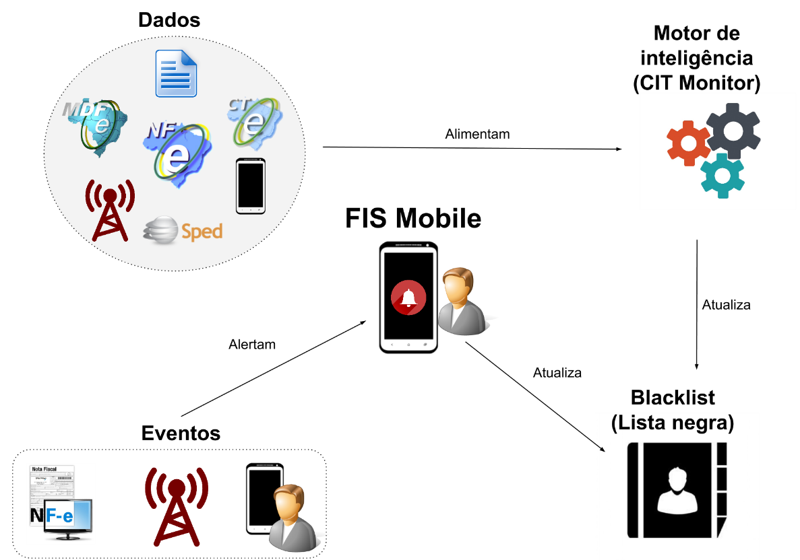
- ICMS
SOLUÇÃO PROPOSTA

Slide 21
- ICMS
Motor de regras
Gestores de Regras
Cadastro de contribuintes;
Arrecadação;
Termo de apreensão e liberação;
Auto de infração;
TARES;
Feeling do auditor;
Processar Regras
SPED (documentos e livros fiscais eletrônicos);
Informações de nosso BI;
SGF – Sistema Gerencial de Fiscalização;
ONE – Operador Nacional dos Estados;
ANTT (OCR, RFID);
AGETOP (OCR, RFID);
SSP-GO/DETRAN;
Outras entidades ou informações de interesse.

Slide 22
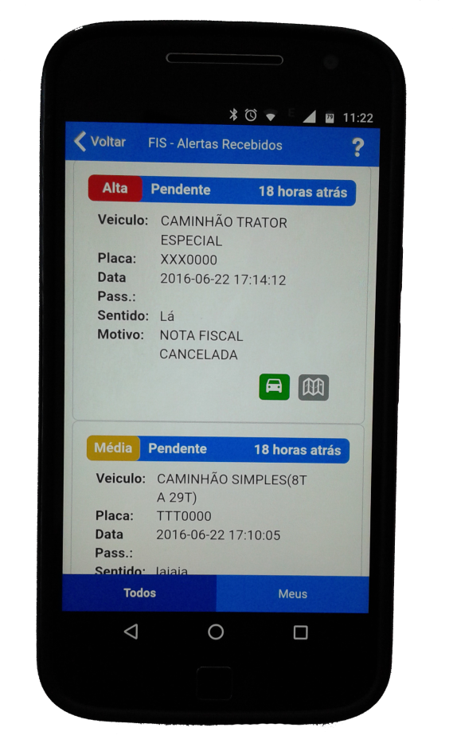
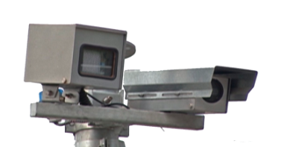
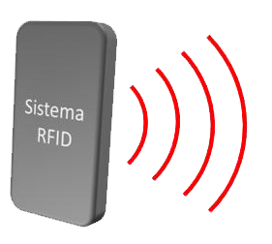
- ICMS
Mundo Mobile
GATILHOS FISCALIZAÇÃO
IOS
ANDROID

Slide 23
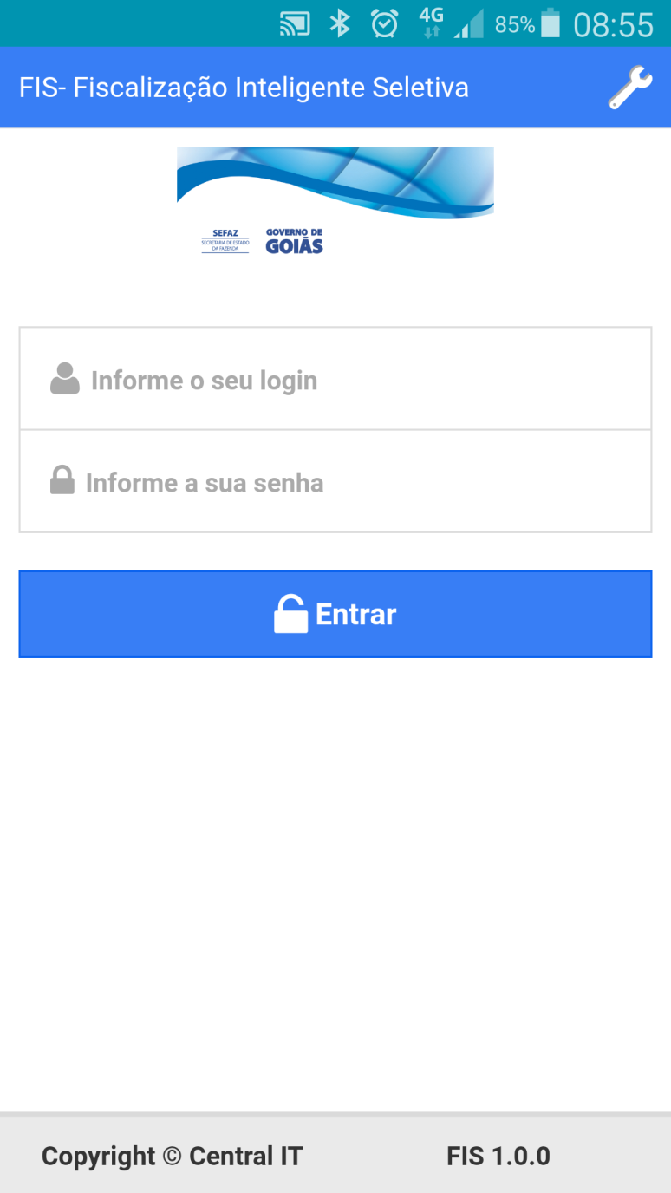
INTERFACE COM
O USUÁRIO

Slide 24
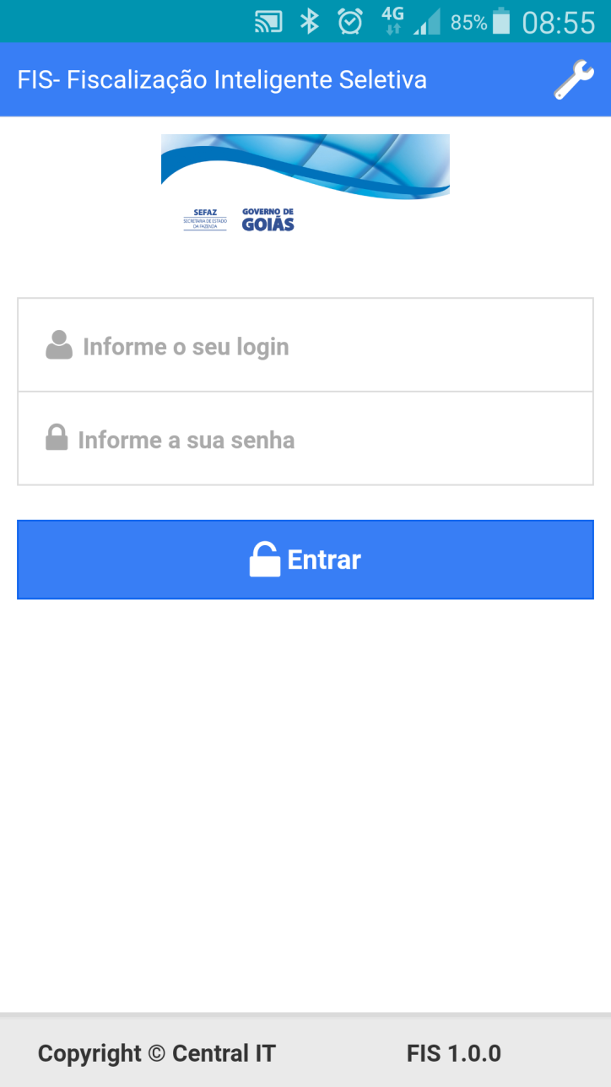
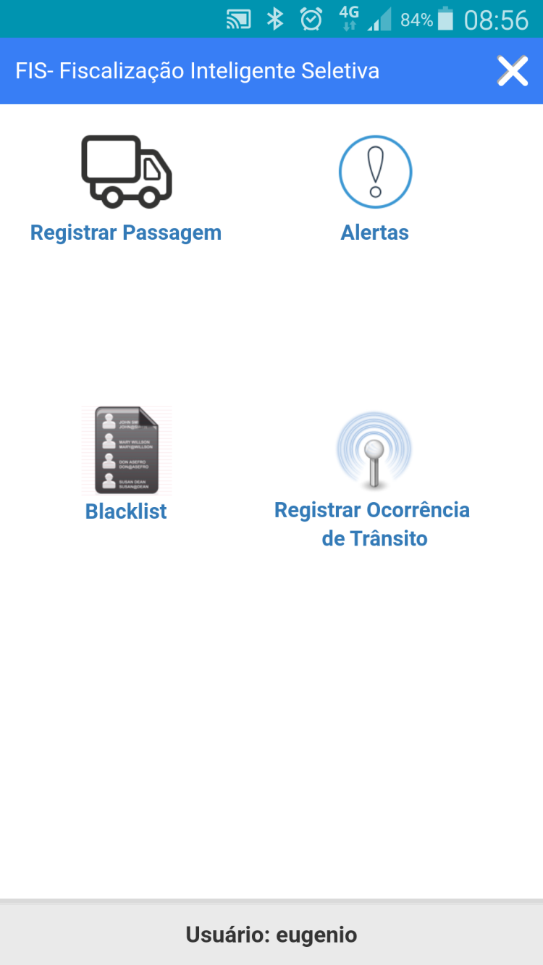

Slide 25
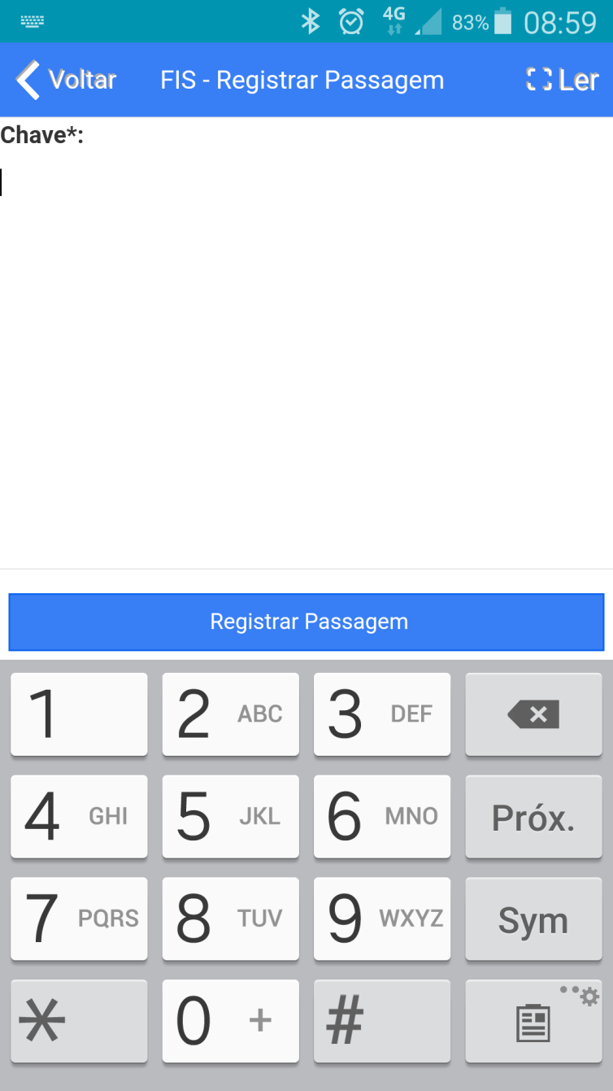

Slide 26
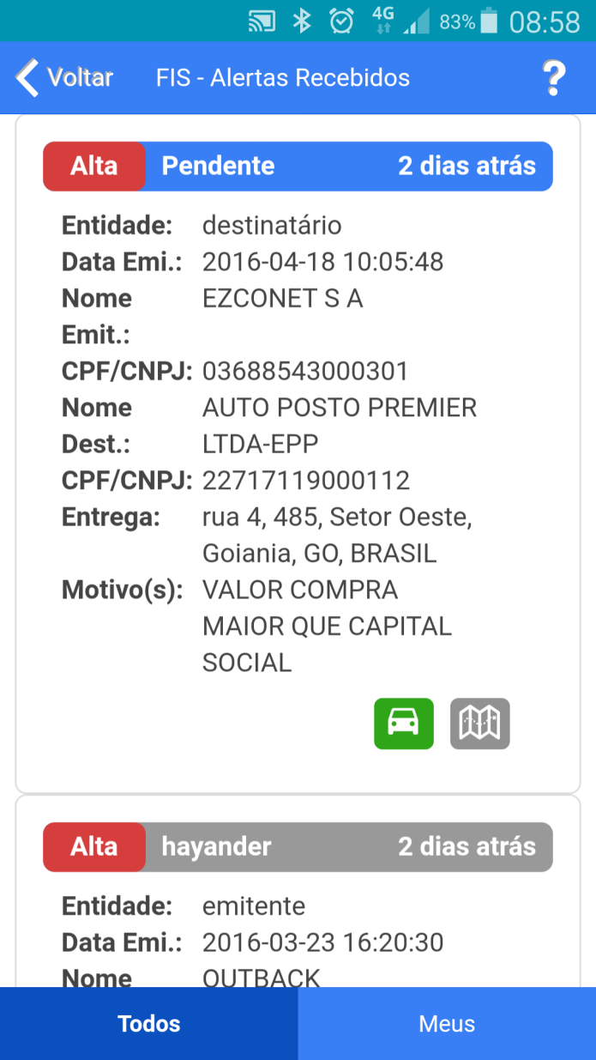
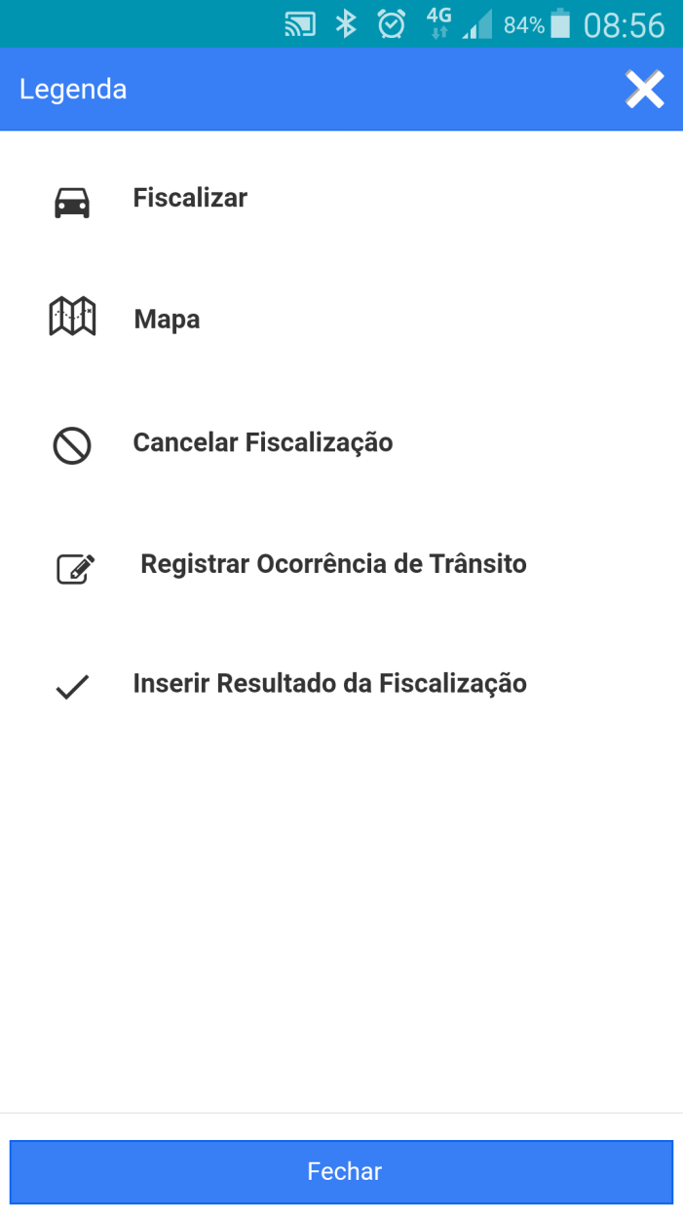

Slide 27
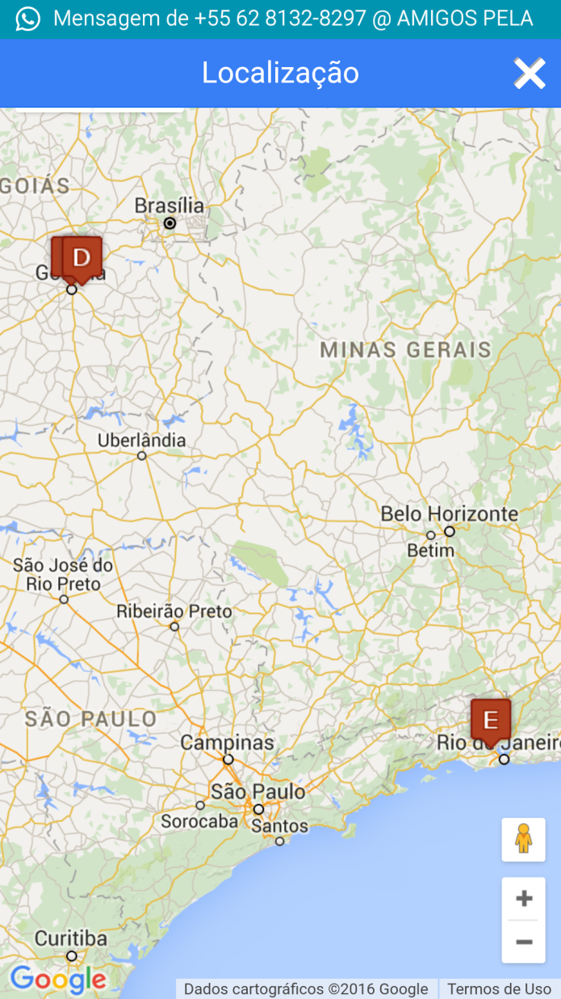

Slide 28
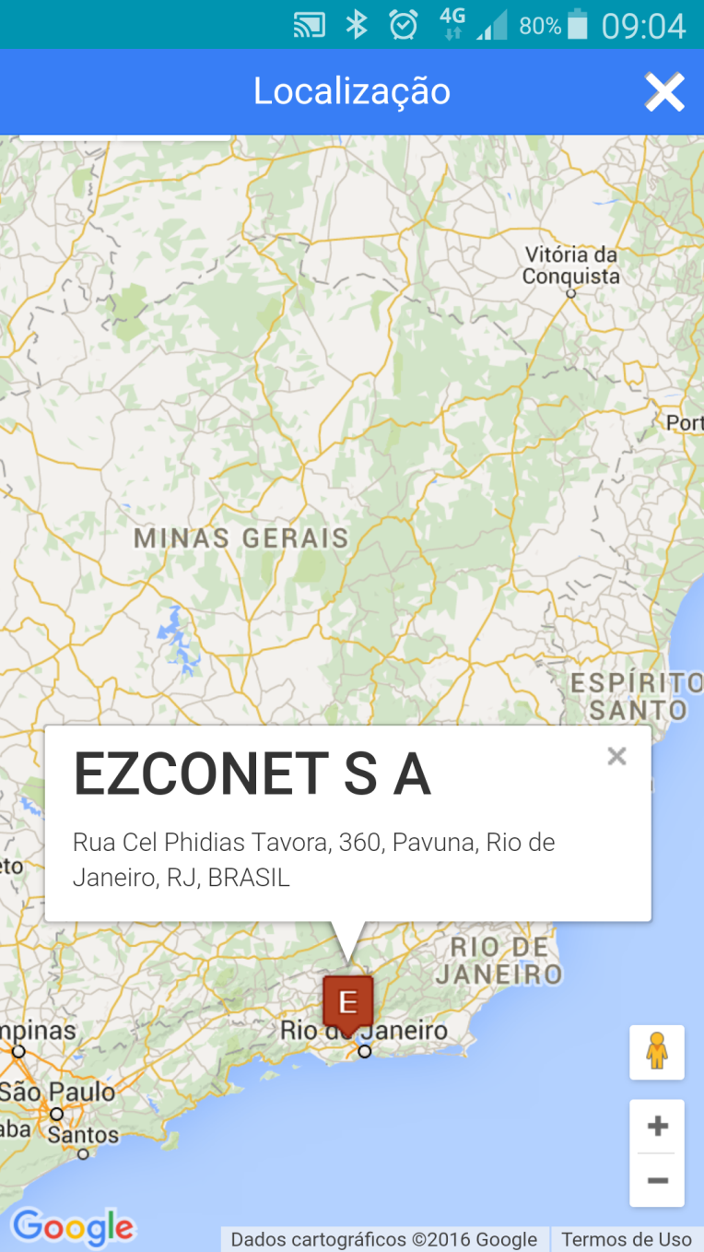
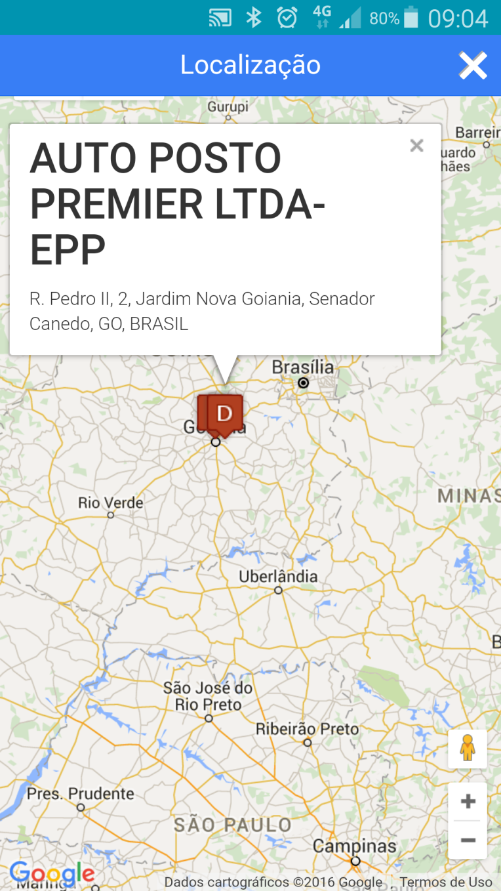

Slide 29
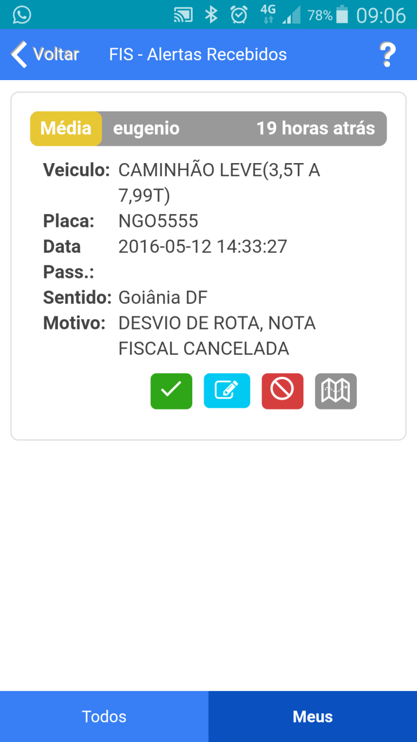

Slide 31
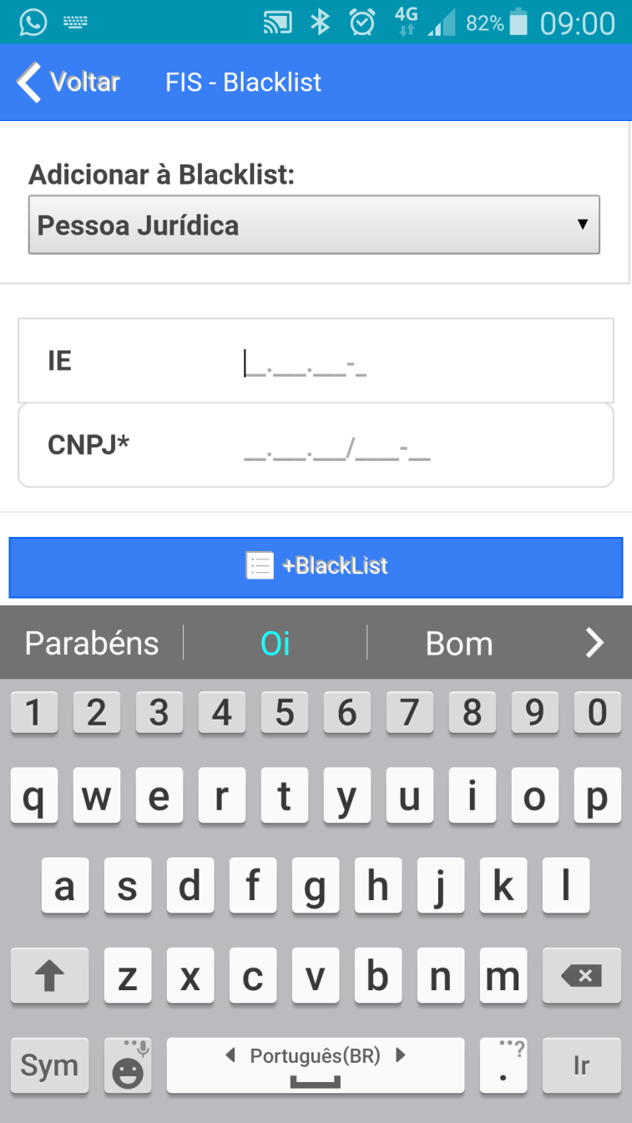
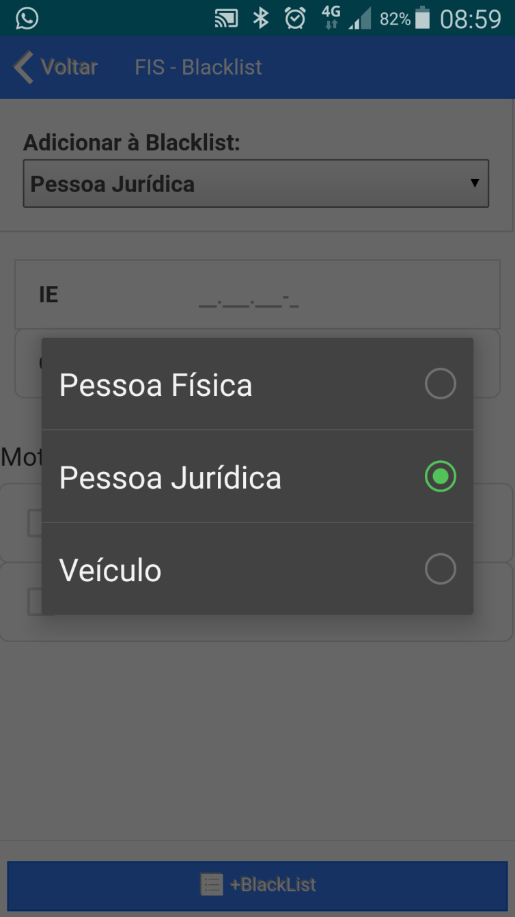

Slide 33
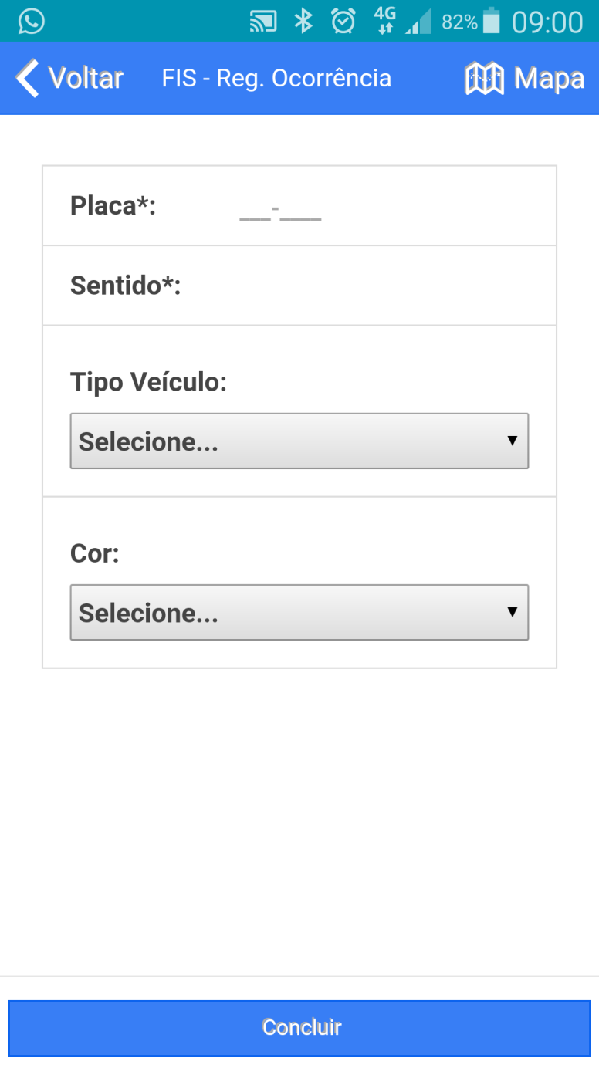
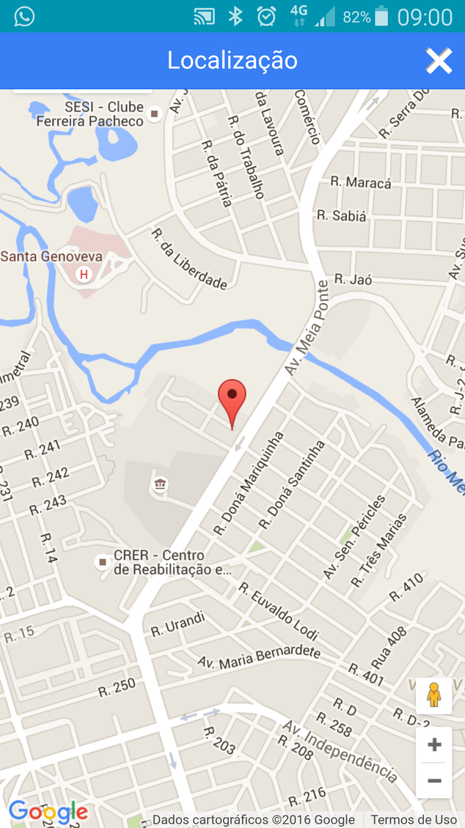

Slide 34
- ICMS
OBRIGADO
ABERTO A PERGUNTAS

